Slide 1
IT業界発表
（学籍番号）竹川巧

Slide 2
Today's
Outline
１.
IT業界の主な企業の
基本データ、株価チャート
2.
IT業界の最近の動向

Slide 3
Today's
Outline
１.
IT業界の主な企業の
基本データ、株価チャート
2.
IT業界の最近の動向

Slide 4
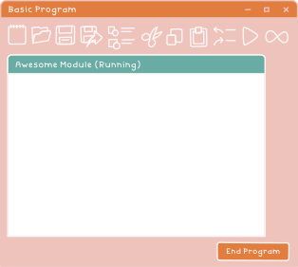
IT業界
Web・
インターネット業界
情報処理サービス
業界
ソフトウェア
業界
通信
業界
ハードウェア
業界

Slide 5
IT業界
Web・
インターネット業界
情報処理サービス
業界
ソフトウェア
業界
通信
業界
→ネット広告
業界
ハードウェア
業界

Slide 6
ネット広告業界

Slide 7
ネット広告
業界
ネット広告業界とは？
・ネット上の広告運用のサポート
・ネット広告枠の販売
・ネット広告の戦略立案
＝＞ネット広告の仲介手数料で収益を上げる業界

Slide 8
ネット広告業界の
基本データ
ネット広告
業界
業界シェア
5,800億円
年収
550万円

Slide 9
ネット広告
業界
ネット広告業界の
主な企業
デジタルHD（7月に「オプト」から改名）
サイバーエージェント

Slide 10
ネット広告
業界
サイバーエージェント
売上 2,284億円
業界シェア 40％

Slide 11
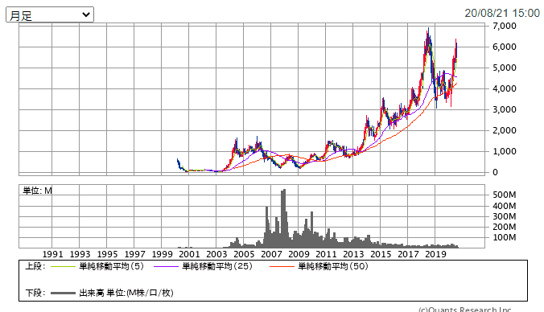
ネット広告
業界
サイバーエージェント
株価チャート
←2016年頃に
急激に伸びたが
すぐに落ち込む
＝＞なぜ？

Slide 12
ネット広告
業界
サイバーエージェントの
2016年頃の株価考察
→メディア業が大きく影響？
←ABEMA
（旧ABEMATV）

Slide 13
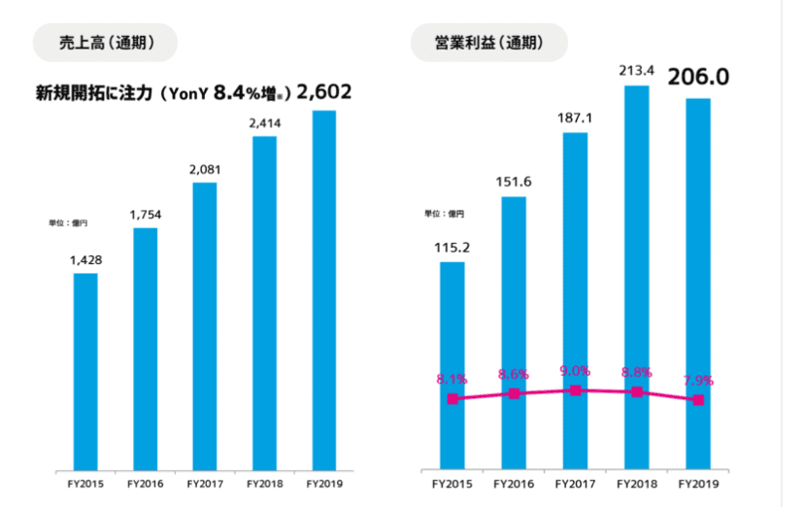
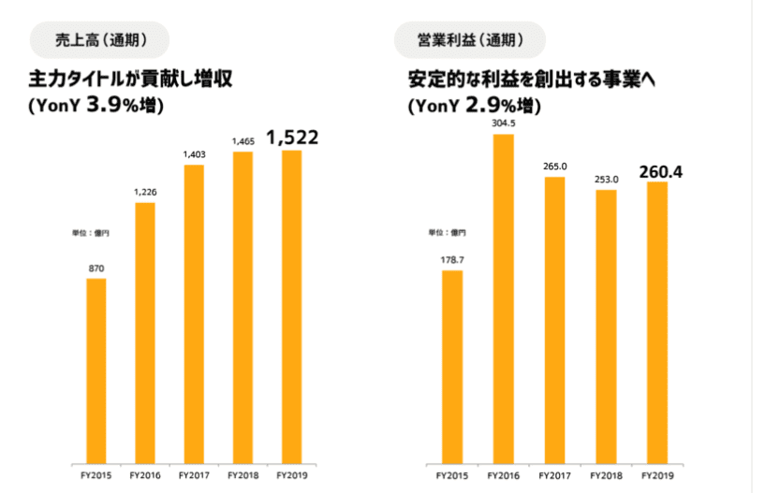
↓ネット広告事業
ネット広告
業界
ゲーム事業↑

Slide 14
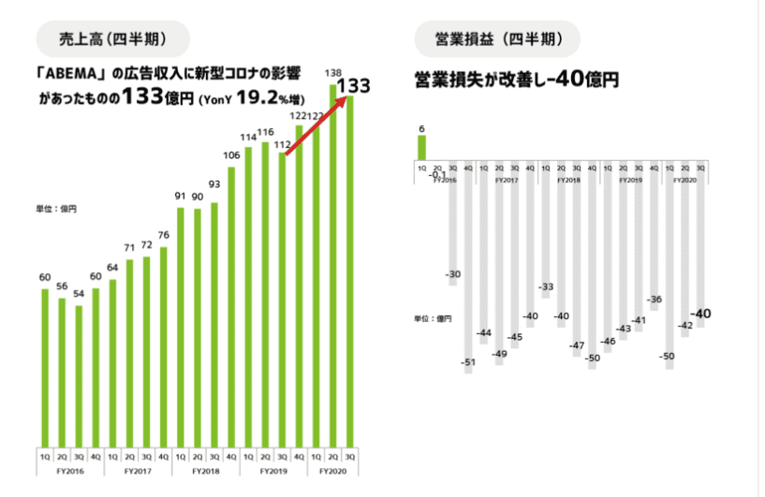
メディア事業
ネット広告
業界
→赤字が続いている...

Slide 15
2016年頃の株価の動き
ネット広告
業界
①サイバーのメディア業に投資家が期待
②赤字が続く
③投資家が株を売る
④株価下がる

Slide 16
ネット広告
業界
デジタルHD
売上 820億円
業界シェア 14％

Slide 17
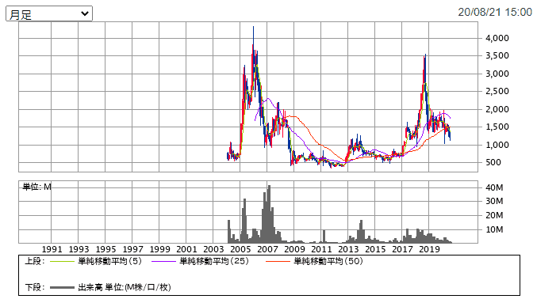
デジタルHD
株価チャート
ネット広告
業界
←2017年頃に
急激に伸びたが
すぐに落ち込む
＝＞なぜ？

Slide 18
ネット広告
業界
デジタルHDの
2017年頃の株価考察
→主事業であるネット広告の伸び悩み

Slide 19
ネット広告
業界
マーケティング事業
前年同期比（％）
＊デジタルHDの有報を参照
2015年
2016年
2017年
2018年
2019年
6.1
10.4
16.3
5.7
1.6

Slide 20
デジタルHDの
2017年頃の株価
ネット広告
業界
①2014年の動画広告需要を受けて株価上昇
②広告予算縮小の一部企業＆
競争厳による新規案件獲得難化
③コロナウイルス
を受けてさらに株価下落

Slide 21
情報処理サービス業界

Slide 22
情報処理サービス業界とは？
情報処理
サービス
業界
＝SI業界
（システムインテグレート）
SI業界の人＝SIer
＝システムの導入などを手掛ける業界

Slide 23
SI業界の
基本データ
SI 業界
業界シェア
15兆円
年収
461万円

Slide 24
SI 業界
SI業界の
主な企業
富士通
NTTデータ

Slide 25
SI 業界
富士通
売上 2兆6000億円
業界シェア 17％

Slide 26
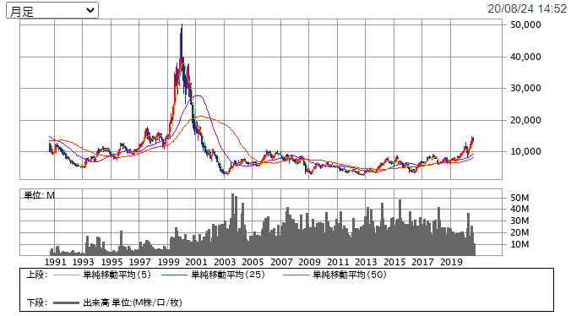
SI 業界
富士通
株価チャート
＊株価説明は後述

Slide 27
SI 業界
NTTデータ
売上 2兆1000億円
業界シェア 14％

Slide 28
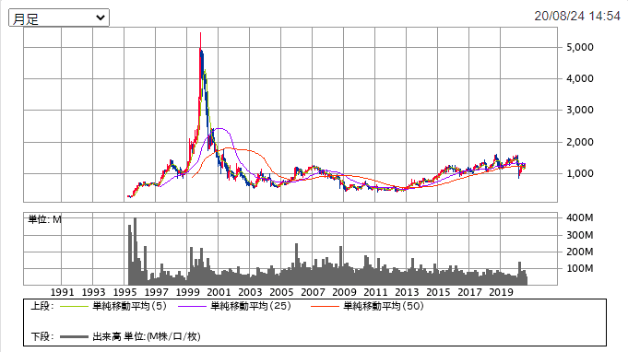
SI 業界
NTTデータ
株価チャート

Slide 29
SI 業界
SI企業 株価チャート考察
富士通
NTTデータ
・1990年後半～ITバブル
・それ以降は大きな動きが見られない
→需要安定
公的機関や
有名企業が主な
取引先
→需要ある
連動が見られる

Slide 30
ソフトウェア業界

Slide 31
ソフトウェア
業界
ソフトウェア業界とは？
＝OSの開発、ソフトウェア開発（業務寄り）

Slide 32
ソフトウェア業界の
基本データ
ソフトウェア
業界
業界シェア
6000億円
年収
1127万円

Slide 33
ソフトウェア
業界
ソフトウェア業界の
主な企業
日本オラクル
トレンドマイクロ

Slide 34
ソフトウェア
業界
日本オラクル
売上 2000億円
業界シェア 33％

Slide 35
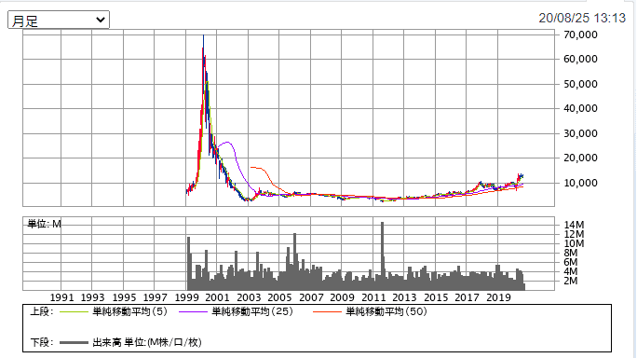
ソフトウェア
業界
日本オラクル
株価チャート
＊株価説明は後述

Slide 36
ソフトウェア
業界
トレンドマイクロ
売上 1600億円
業界シェア 26％
ウイルスバスター

Slide 37
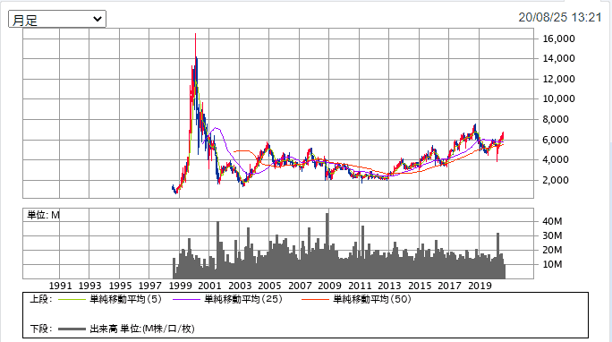
ソフトウェア
業界
トレンドマイクロ
株価チャート

Slide 38
Web・
インターネット業界
サイバー
エージェント
デジタルHD
Web・
インターネット業界
の早い変化がわかる
SI業界
富士通
NTTデータ
ソフトウェア
業界
日本オラクル
トレンド
マイクロ

Slide 39
Today's
Outline
１.
IT業界の主な企業の
基本データ、株価チャート
2.
IT業界の最近の動向

Slide 40
・日立製作所がマレーシアのSaaS企業を買収 （日経新聞 4/11）
・博報堂ＤＹメディアパートナーズが
GunosyとSaaSプラットフォーム「Guhack」の提供を開始
（日経新聞 6/30）
SaaSとは？
SaaSがなぜ今注目されているのか？
・ベンチャーキャピタルの
ワンキャピタルがSaaS分野のスタートアップ企業に投資支援。
（日経新聞 7/7）

Slide 41
SaaSとは？
＝SaaS（Software as a Service）
・クラウド上（インターネット経由）で使えるソフトウェアやサービス。
・サブスク型が多く、初期費用が少ない

Slide 42
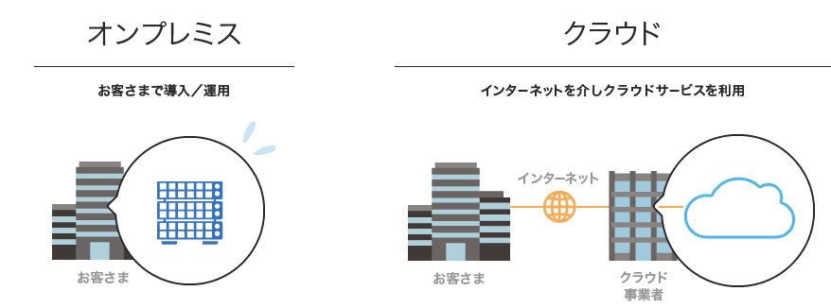
コロナ禍で
SaaSが注目される理由
ソフトウェア導入の
パターン
・クラウド
初期投資額 ◯
セキュリティ△
・オンプレミス
初期投資額△
セキュリティ◯

Slide 43
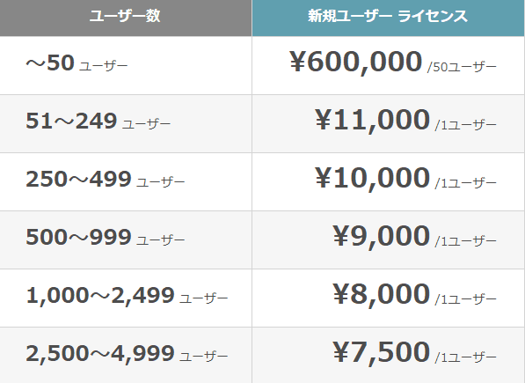
SaaSの例
Garoon（サイボウズ）
↑オンプレミス版
↑クラウド版（SaaS）

Slide 44
まとめ
・IT業界は変化が早い。
・特にWeb業界は早い。
・今後はSaaSの普及に注目。

Slide 45
ご清聴ありがとうございました

